Slide 1
Der Entscheidungsrekorder
Snake Entscheidungen speichern

Slide 2
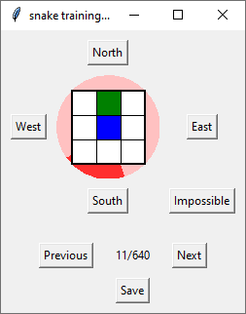
Entscheidungen speichern
Mögliche Aktionen
State
Situationsnummer
Vorheriger State
Nächster State
Datei speichern

Slide 3
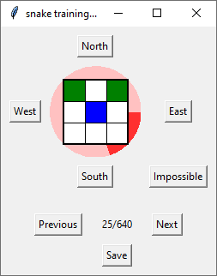
Entscheidungen speichern
State
Das gibt es nicht!

Slide 4
Gültige Situation?
Notes:
Ja, es handelt sich um eine gültige Situation

Slide 5
Gültige Situation?
Notes:
Diese Situation ist ungültig.
Es macht aber auch nichts, wenn für diesen Fall eine Aktion bestimmt wird.

Slide 6
Fragen

